Slide 1


Slide 2

平舌音
z c s

Slide 3
整体认读音节
zi ci si

Slide 4
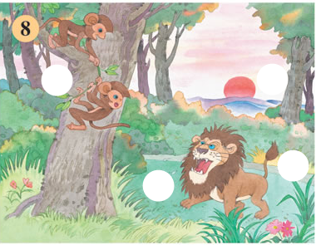
zh
r
sh
ch

Slide 5
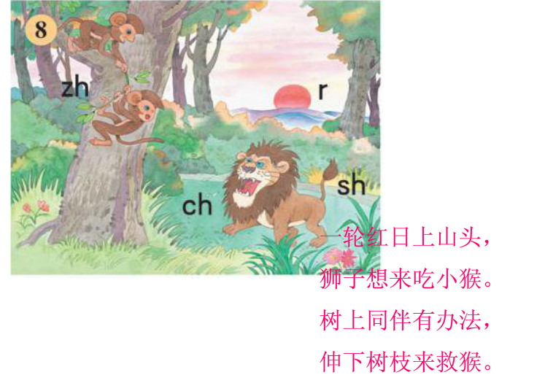

Slide 6
zh ch sh r

Slide 7
翘舌音
zh ch sh r
z c s
平舌音

Slide 8
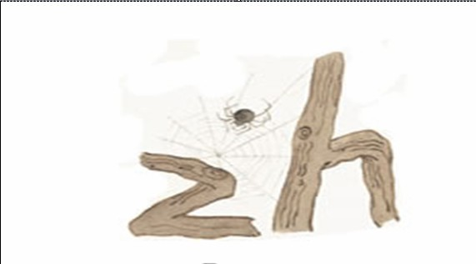
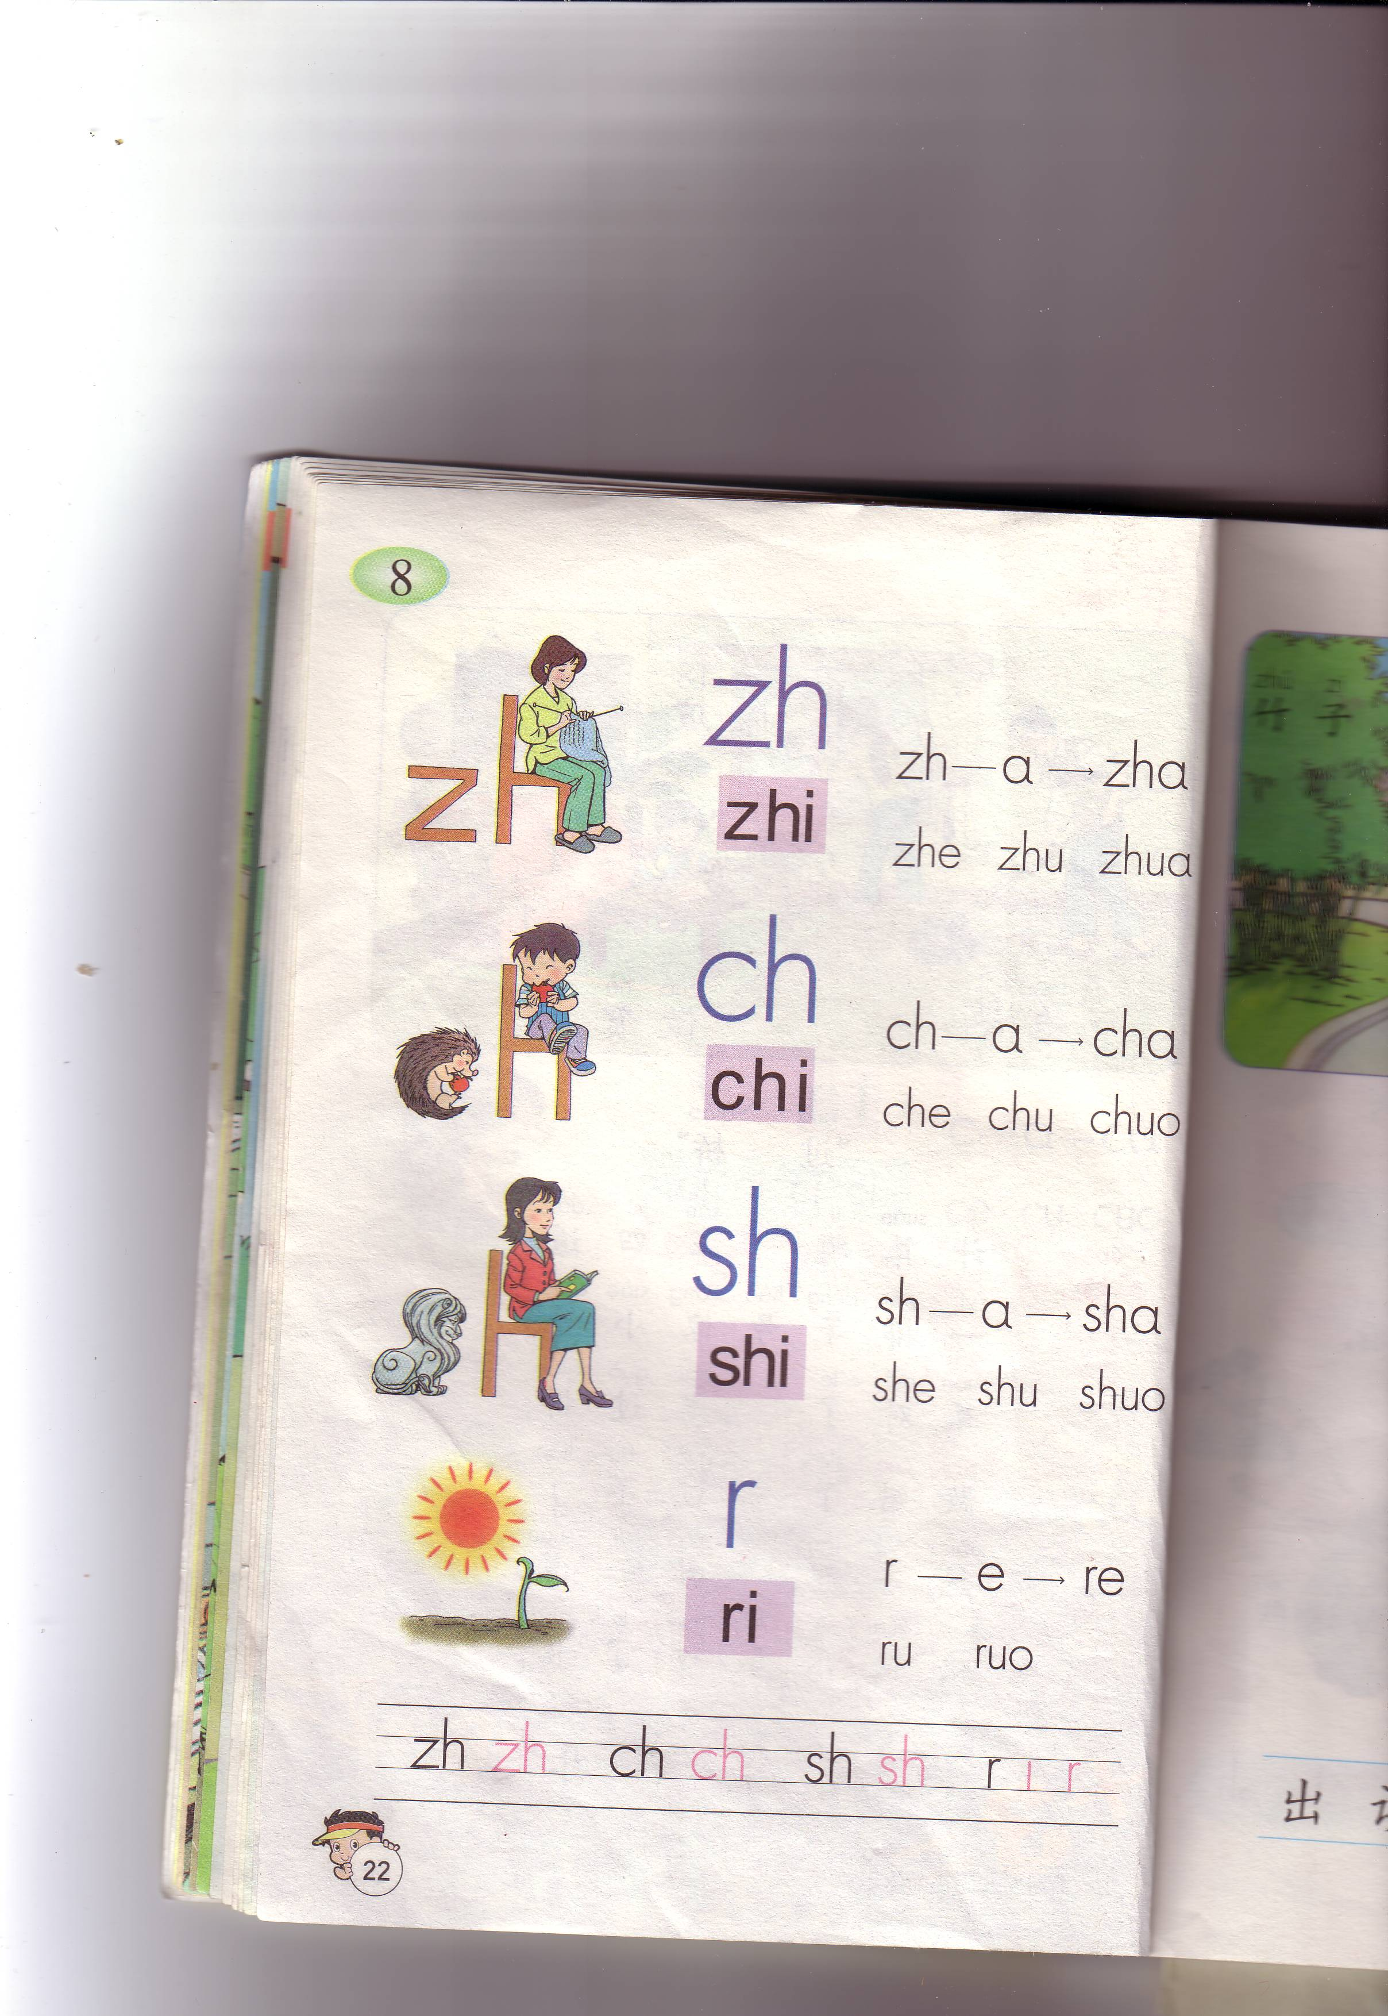
zh
翘舌音

Slide 9
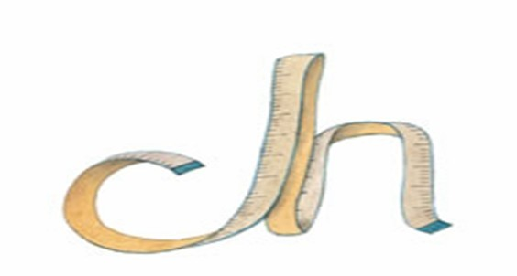
翘
舌
音
ch

Slide 10
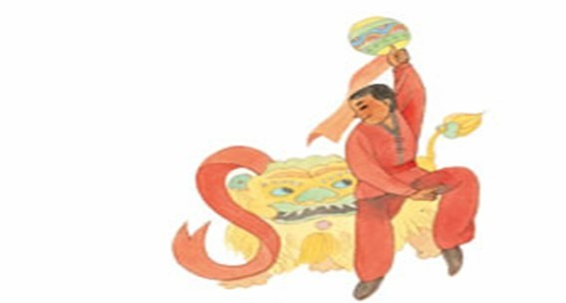
sh

Slide 11

r

Slide 12

i
zhi chi shi ri

Slide 13
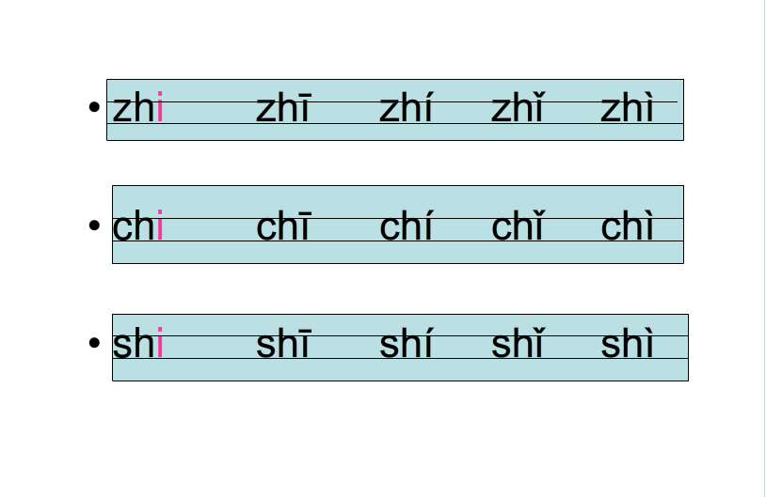

Slide 14
zhī zhí zhǐ zhì
知 直 指 治
chī chí chǐ chì
吃 迟 尺 翅
shī shí shǐ shì
师 十 始 是

Slide 15
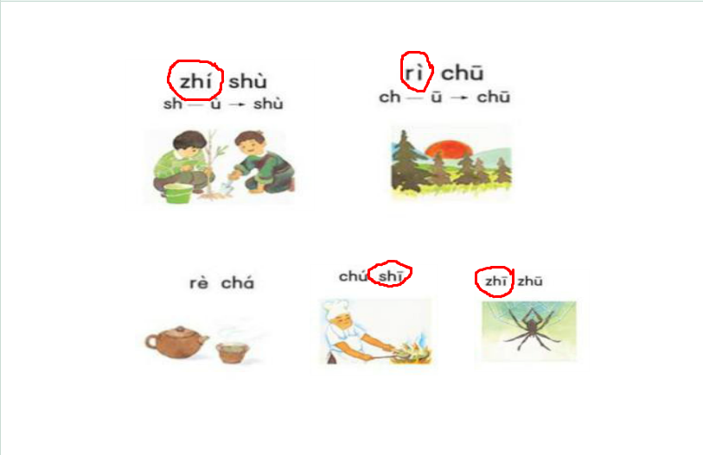

Slide 16
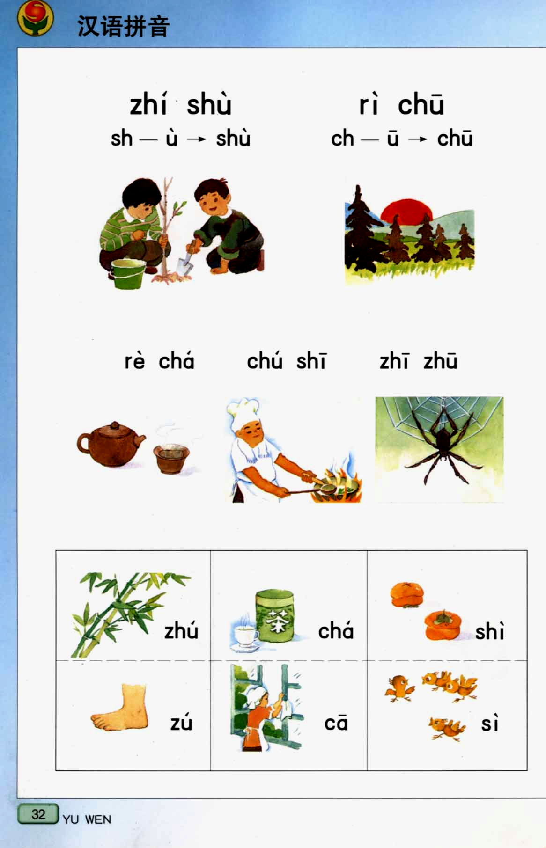

Slide 18

采蘑菇
rì lì
shǔshù
shí zhǐ
hē chá
zhí rì
Shí sì
chǐzi

Slide 19




rì chū
zhú zi
dú shū
qí chē

Slide 20
sì shì sì
四 是 四
shí shì shí
十 是 十
shí sì shì shí sì
十 四 是 十 四
sì shí shì sì shí
四 十 是 四 十
shí sì bù dú sì shí
十 四 不 读 四 十
sì shí bù dú shí sì
四 十 不 读 十 四
我来绕口令

Slide 21

小朋友，再见啦！

